Slide 1
飲料菜單
蕭憲鴻204410483
魏文湧204411028

Slide 2
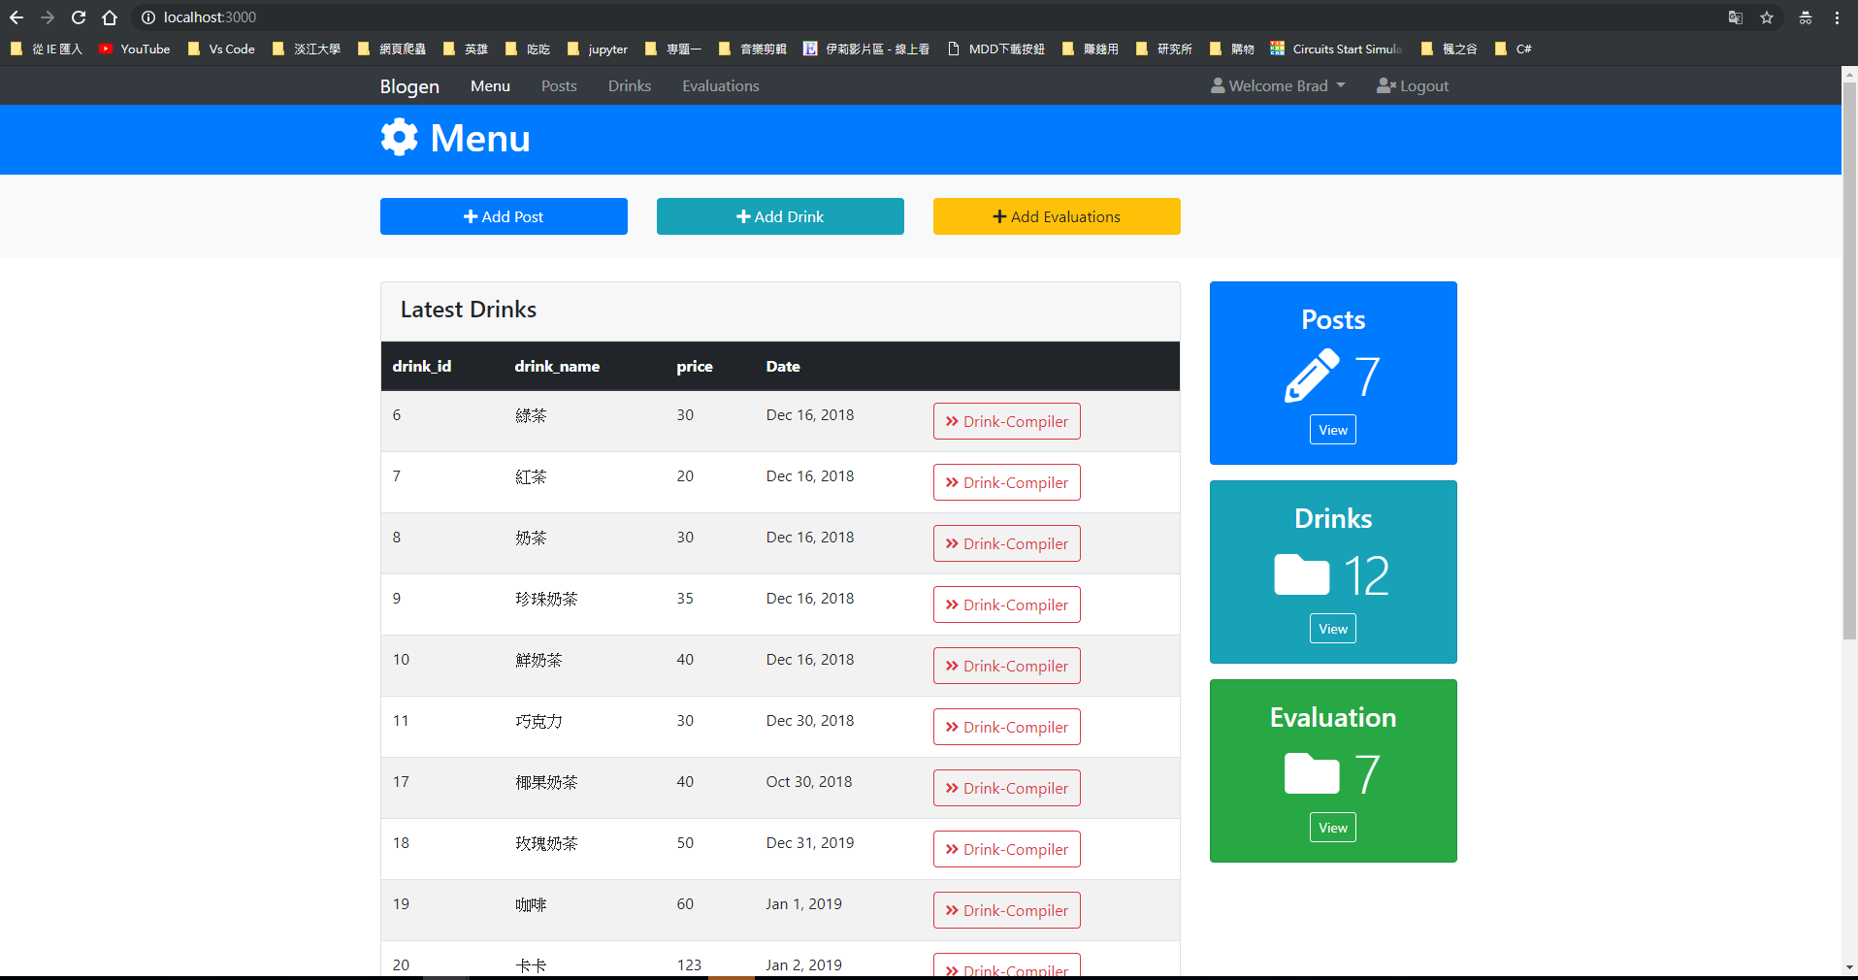
主頁-飲料菜單

Slide 3
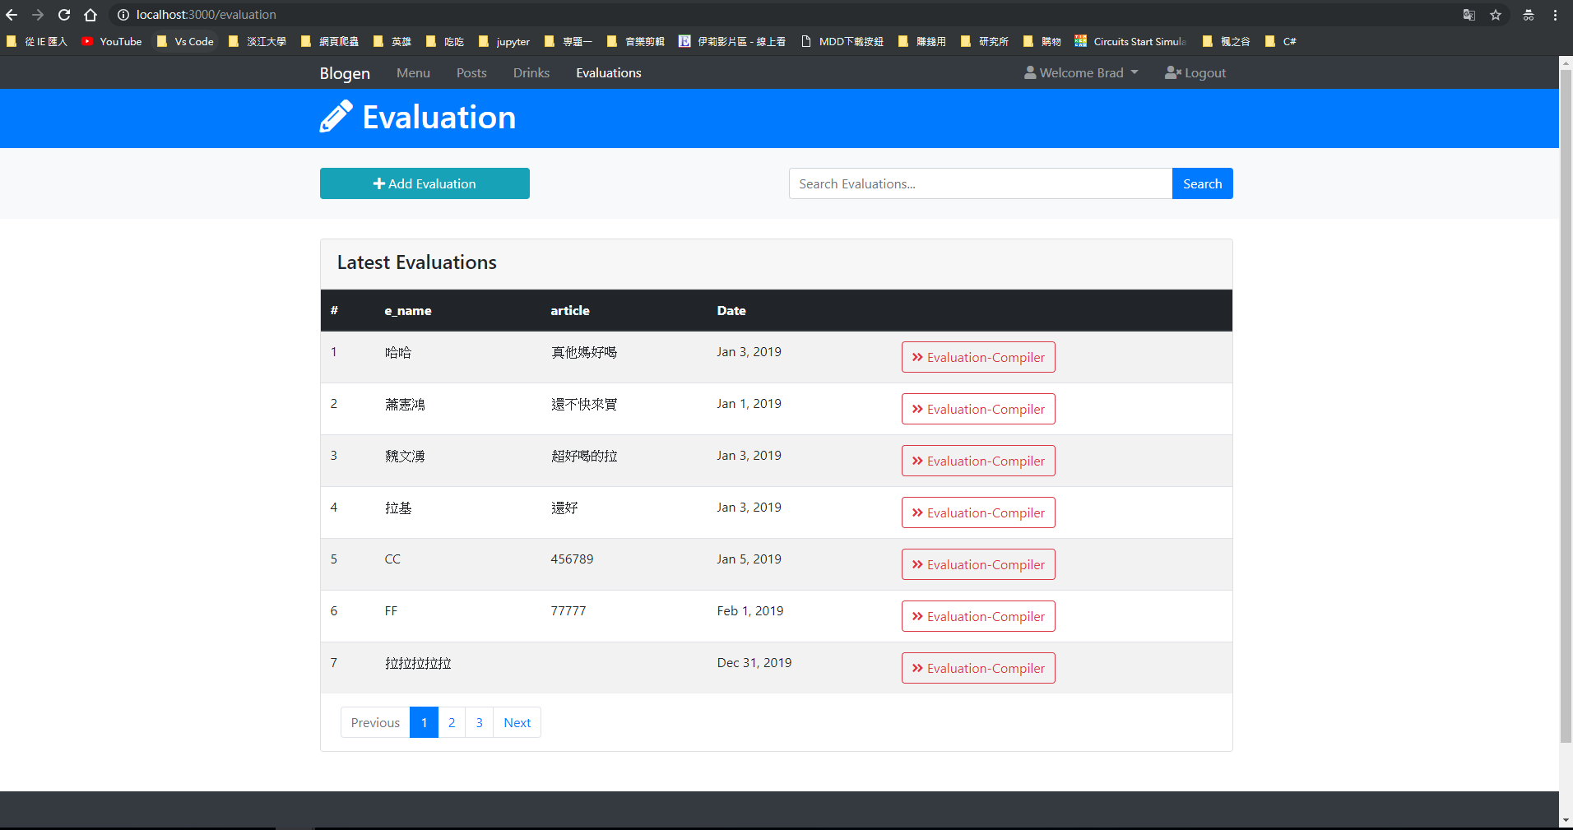
評論頁

Slide 4
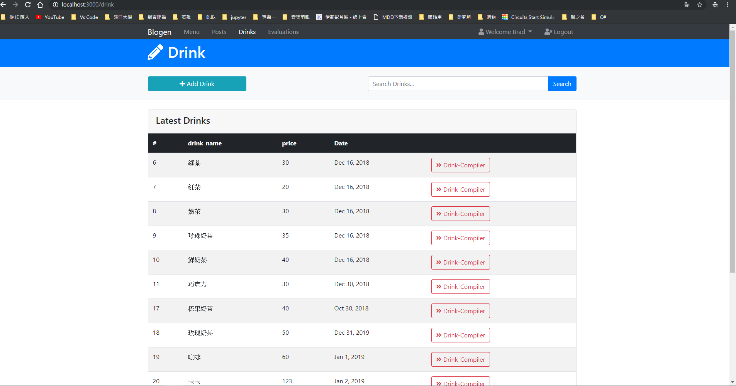
飲料頁

Slide 5
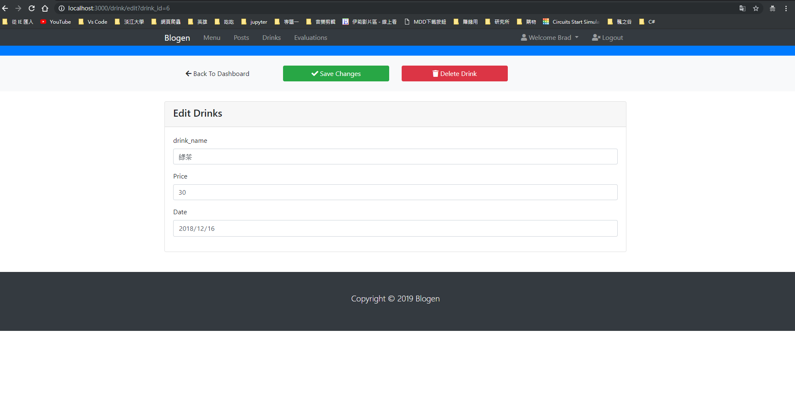
飲料資訊修改&刪除

Slide 6
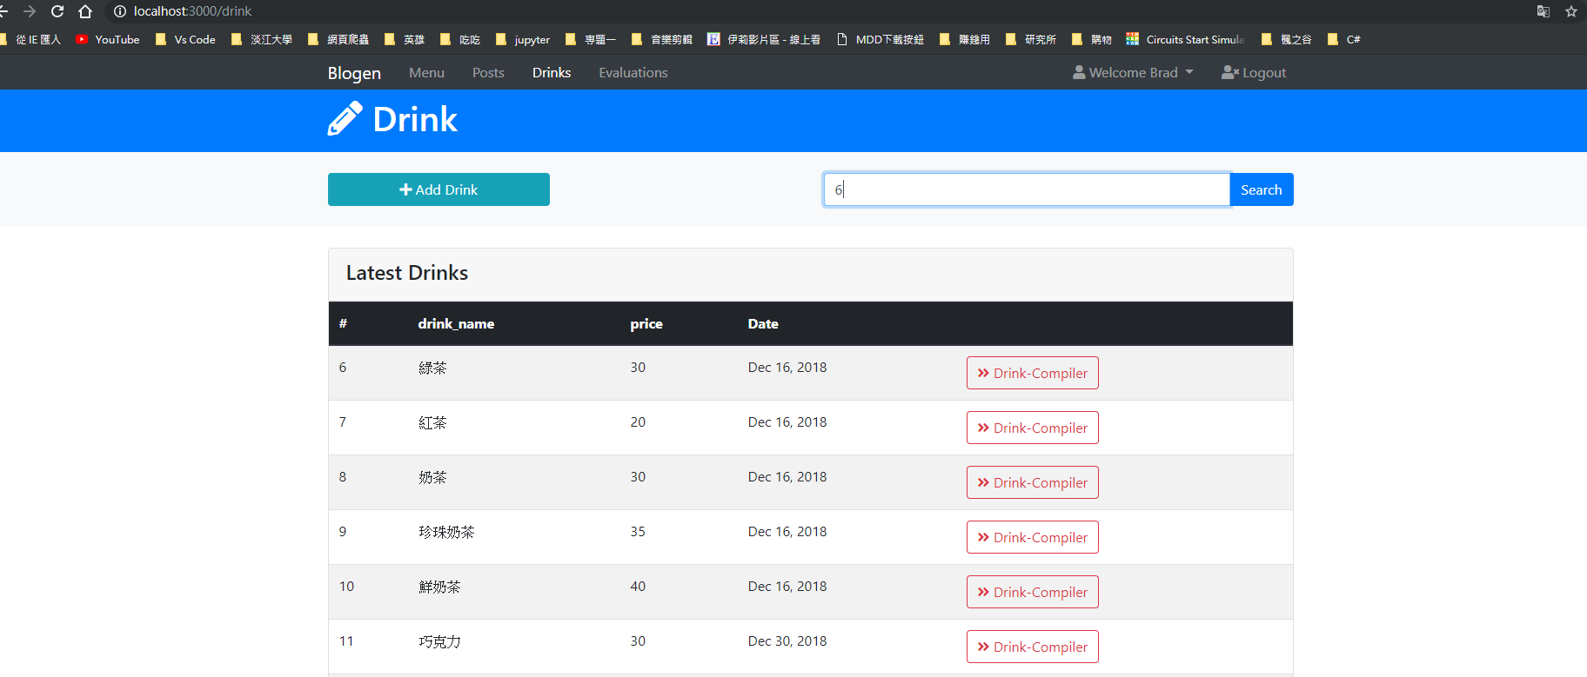
飲料編號查詢資訊修改&刪除

Slide 7
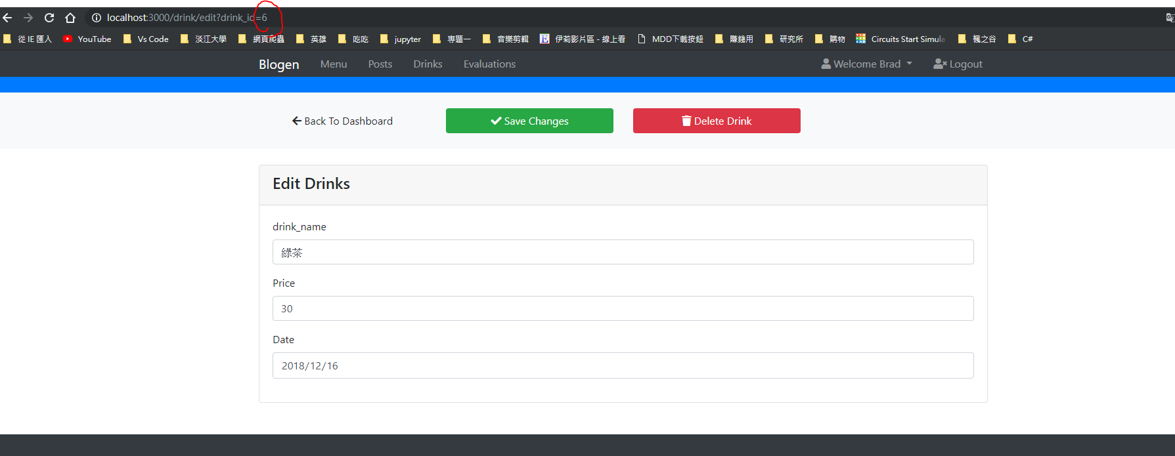
飲料編號查詢資訊修改&刪除

